Slide 1
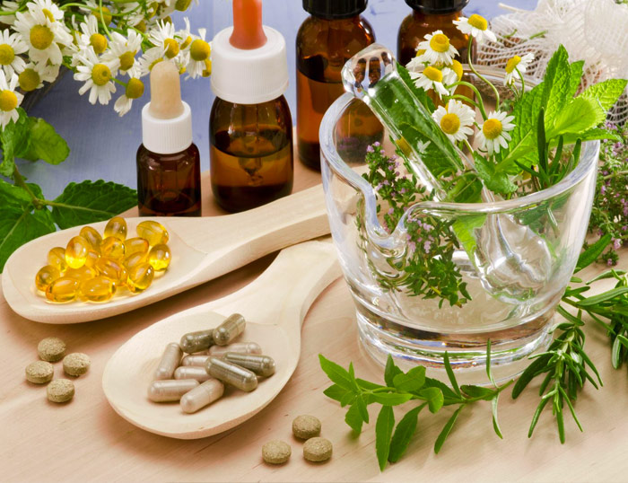



MX FITO TERAPÉUTICOS Y HOMEOPATICOS
GHISELL MARIN
BETSY RIASCOS
AUX. SERVICIOS FARMACEUTICOS
CENAL

Slide 2
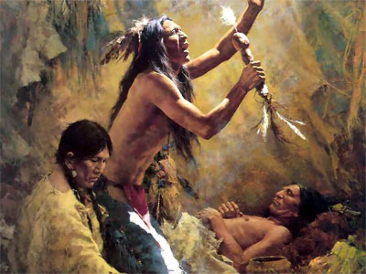
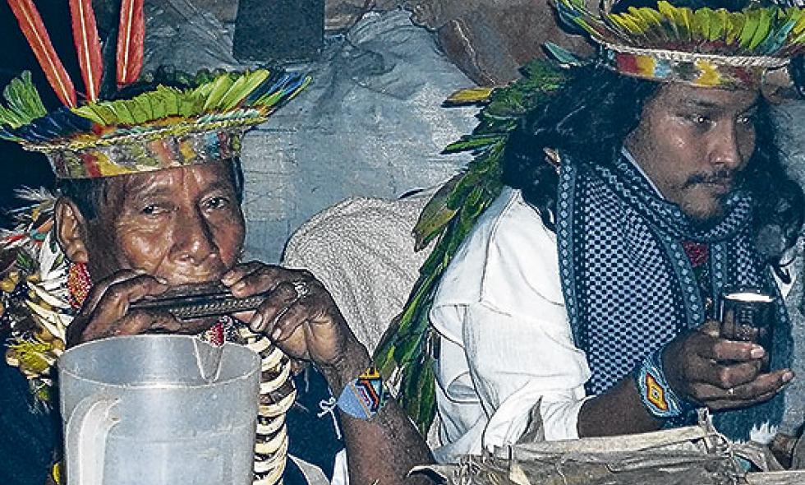
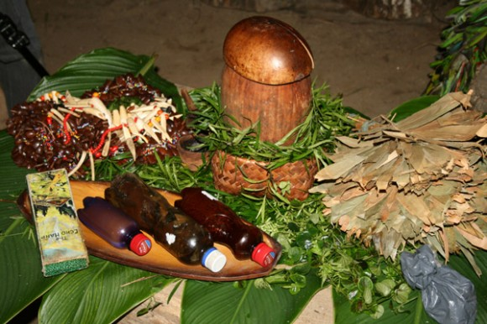
HISTORIA
Todas las civilizaciones antiguas,
mesopotámica, egipcia, china, india, precolombina,
africana, tienen una panoplia impresionante de remedios vegetales.
El primer texto escrito sobre la terapia con plantas está datado aproximadamente en el año 3000 a. C

Slide 3

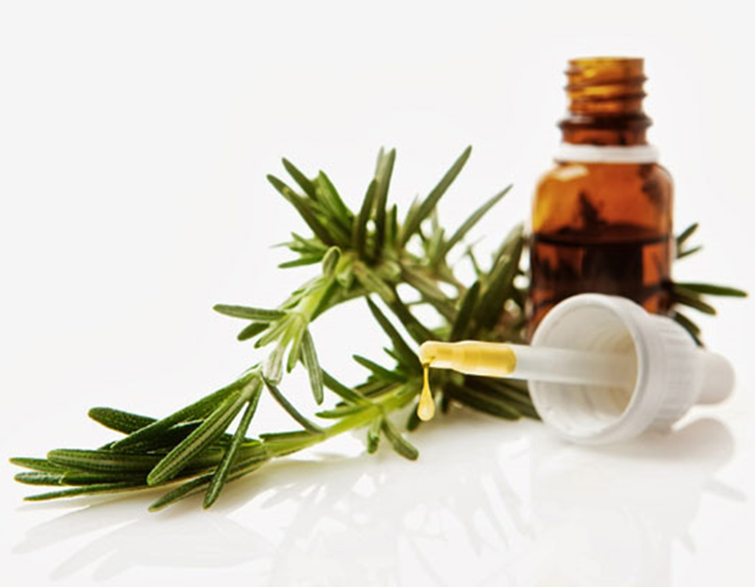
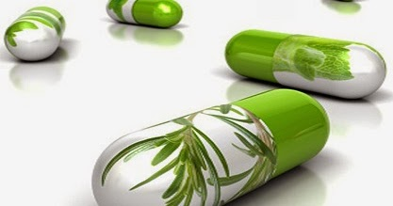
PRODUCTO MEDICINAL empacado y
etiquetado, cuyas sustancias activas provienen
de material de la planta medicinal o asociaciones
de estas, presentado en estado bruto o en forma
farmacéutica que se utiliza con fines
terapéuticos.

Slide 4

Fito terapéuticos
Los productos Fito terapéuticos Se clasifican en:
Preparaciones Farmacéuticas Con Base En Plantas Medicinales: Es el producto Fito terapéutico elaborado a partir de material de la planta medicinal, o preparados de la misma, a la cual se le ha comprobado actividad terapéutica y seguridad farmacológica y que está incluido en las normas farmacológicas colombianas vigentes. Su administración se realiza para indicaciones o uso terapéutico definido y se utiliza para la prevención, alivio, diagnóstico, tratamiento, curación o rehabilitación de la enfermedad.
Producto Fito terapéutico Tradicional: Es aquel producto Fito terapéutico de fabricación nacional elaborado a partir de material de planta medicinal o asociaciones entre sí cultivadas en nuestro país en las formas farmacéuticas aceptadas cuya eficacia y seguridad, aun sin haber realizado estudios clínicos, se deduce de la experiencia por su uso registrado a lo largo del tiempo y en razón de su inocuidad está destinado para el alivio de manifestaciones sintomáticas de una enfermedad

Slide 5
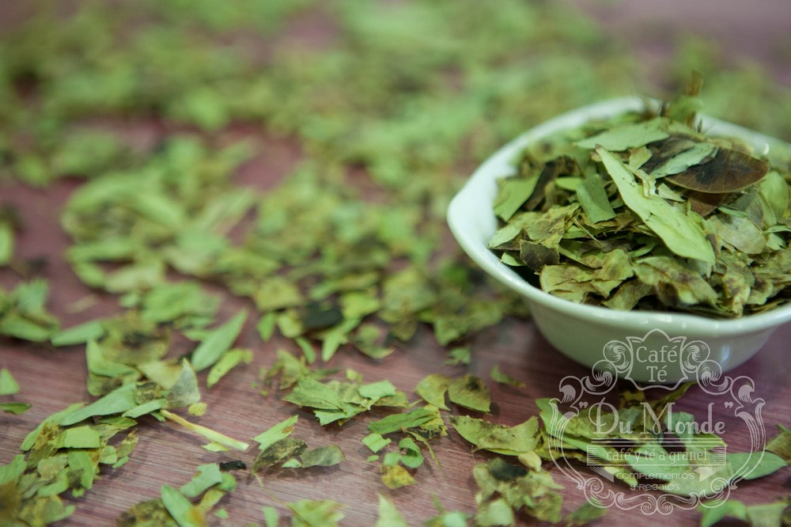

Normatividad
DECRETO 2266 DE 2004: Reglamenta registros sanitarios y publicidad de productos Fito terapéuticos.
Resolución 4320 de 2004: reglamenta publicidad de mx Fito terapéuticos de venta libre.
Resolución 2107 de 2005: verificación y cumplimiento de condiciones sanitatias`para laboratorios que elaboren productos fito terapéuticos.
Resolución 527 de 2010
Resolución 2834 de 2008
Resolución 126 de 2009

Slide 6
Principio de similitud
curar por los similares que es el que utiliza la homeopatía,el medicamento actúa en la misma dirección que lo hace la enfermedad, participando al organismo en la curación mediante una reacción de estimulación celular. En este caso el medicamento no se impone sobre el síntoma suprimiéndolo, si no que al despertar una reacción de auto curación el síntoma desaparece debido a la acción concreta del propio organismo, haciendo un tratamiento más profundo y general.

Slide 7
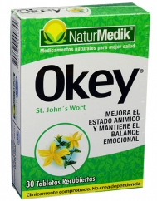
Composición.
300mg Extracto estandarizado de St. John´s.
Indicaciones.
Coadyuvante en el tratamiento de la depresión leve o moderada.
Dosificación.
Tomar 2 a 3 tabletas al día por un periodo no menor de 6 semanas. Debido al efecto gradual de Okey empezará a sentir los resultados a las 2 semanas de tratamiento contínuo.
Contraindicaciones.
Hipersensibilidad al medicamento, evitar la exposición solar por reacciones de fotosensibilidad, embarazo y lactancia y menores de 16 años. Igual que sucede con otros antidepresivos, la iniciación de la acción antidepresiva es de instauración lenta. Se debe prevenir la posible fotosensibilidad en medidas que protejan la piel de la luz solar y de los rayos UV. Las reacciones fototóxicas se deben tratar sintomáticamente. Contiene tartrazina que puede producir reacciones alérgicas tipo angioedema, asma, urticaria y shock anafiláctico. Si usted va a tomar este medicamento y está tomando otro o piensa hacerlo, debe consultar a su médico.
Presentación.
Caja por 30 tabletas. Reg. San. 2011 M-14201-R1.

Slide 8


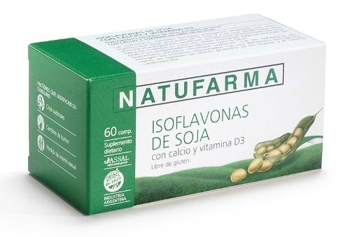
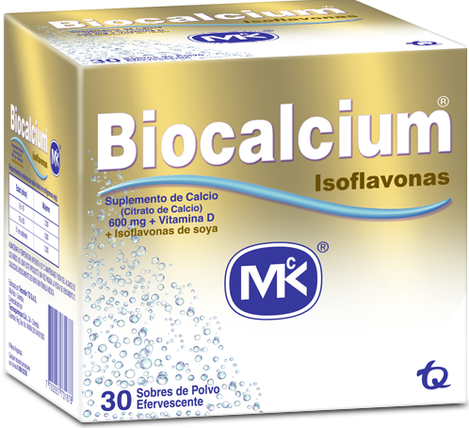
Las iso flavonas de la soja son un grupo de sustancias que poseen una estructura similar a los estrógenos humanos. Por eso actúan como tales sobre el organismo, proporcionando beneficios a la mujer en la menopausia.
Las iso flavonas ayudan a paliar los efectos del síndrome climatérico, reducen el riesgo de osteoporosis y evitan el incremento de peso
Clasificación: Venta bajo fórmula médica.
Vía de Administración: Oral
Unidad de Venta: Caja x30 sobres

Slide 9
HOMEOPATÍA
Historia
La homeopatía tiene su origen en las ideas del médico alemán de finales del siglo XVIII y principios del XIX Samuel Hahnemann, que enunció la ley de similitud en la que se basa este método terapéutico. Hahnemann creía que dosis muy pequeñas de sustancias que producían ciertos síntomas causaban efectos curativos, ya que al reducir las dosis consumidas iban desapareciendo los síntomas. Según el experto, las causas subyacentes de las enfermedades eran fenómenos a los que denominó miasmas, y que los remedios homeopáticos actuaban sobre ellas.
Siguiendo los postulados de su ley de los similares, Hahnemann comenzó a examinar los efectos que producía cada sustancia en el hombre, un procedimiento que posteriormente se conocería como comprobación homeopática. Algunos expertos consideran que la de la similitud no es una ley médica, sino un postulado.

Slide 10

¿Qué es la homeopatía?
La homeopatía es un método terapéutico que se basa en la ley de similitud o de los semejantes, la cual afirma que una sustancia que provoca determinados síntomas en una persona sana, en pequeñas cantidades, es capaz de curar los mismos síntomas o semejantes en una persona enferma

Slide 11
NORMATIVIDAD
Decreto 3554 de 2004 Por el cual se regula el régimen de registro sanitario, vigilancia y control sanitario de los medicamentos homeopáticos para uso humano y se dictan otras disposiciones
Decreto 1737 de 2005 Homeopáticos
Por el cual se reglamenta la preparación, distribución, dispensación,
comercialización, etiquetado, rotulado y empaque de los medicamentos
homeopáticos magistrales y oficinales y se dictan otras disposiciones.
Decreto 4664 de 2006 Homeopáticos Por el cual se modifica el Decreto 1737 de 2005 y se dictan otras disposiciones
Decreto 1861 de 2006 Homeopáticos Por el cual se modifica y adiciona el Decreto 3554 de 2004 y se dictan otras disposiciones.
Decreto 4858 de 2007 Homeopáticos Por el cual se modifica el artículo 26 del Decreto 1861 de 2006
Resolución 4594 de
2007 Homeopáticos Por la cual se expide el Manual de Buenas Prácticas de Manufactura para
Medicamentos Homeopáticos y se dictan otras disposiciones.

Slide 12
MX HOMEOPÁTICOS
Los medicamentos o remedios homeopáticos son elaborados mediante sucesivas diluciones en agua o alcohol, de manera que la sustancia original que produce los efectos de la enfermedad quede reducida a una cantidad infinitesimal. Los productos que se utilizan para elaborar estos remedios pueden ser de origen animal, vegetal o químicos (minerales u orgánicos)

Slide 13
Principio de similitud
¿Qué es la homeopatía?
La homeopatía es un método terapéutico que se basa en la ley de similitud o de los semejantes, la cual afirma que una sustancia que provoca determinados síntomas en una persona sana, en pequeñas cantidades, es capaz de curar los mismos síntomas o semejantes en una persona enferma.

Slide 14
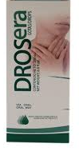
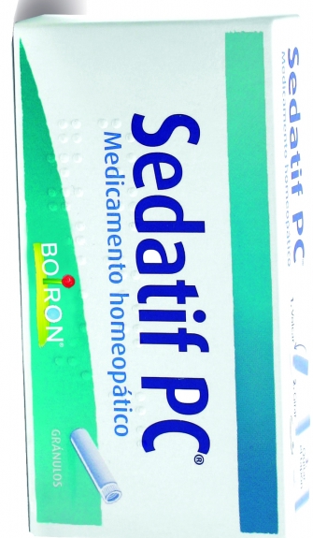
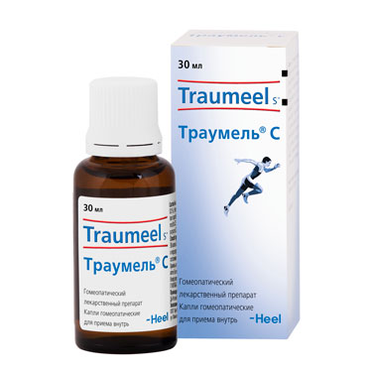
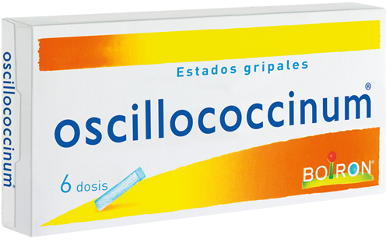
Antiespasmódica y antibacteriana.
Calma tos seca y persistente.
Descongestiona los conductos respiratorios.
Alivia dolores artríticos, de espalda, lumbalgia, ciáticos y otras molestias musculares.
tratamiento homeopático que combina varias sustancias; abrus precatorius, aconitum napellus, atropa belladona, caléndula officinalis, chelidonium majus y viburnum opulus, este se presenta en forma de comprimidos o en forma de tubos de 80 gránulos.
Alivia estados ansiosos.
Problemas para dormir (niños)
No presenta efectos secundarios por tal motivo se vende sin formula medica
TRAUMEEL: contiene 14 componentes naturales con distintas concentraciones.
Dolores de tobillo
Dolores de rodillas
Dolores de cuello y parte baja de la espalda.
Actúa sobre la inflamación de diversas formas complementarias de modo que alivia los síntomas del dolor y permite restablecer la actividad normal.
OSCILLOCOCCINUM: producto homeopático que según su fabricante alivia síntomas de la gripe, de Borion (Francia).
Su preparación es a base de hígado y corazón de pato diluido en 200c.

Slide 15
GRACIAS.

